Slide 1
[ TẶNG MŨ BẢO HIỂM - GIỮ TRỌN ƯỚC MƠ ]
✔️Nhằm đẩy mạnh thực hiện chỉ thị số 04/CT-TTg ngày 19/1/2018 của thủ tướng chính phủ UB ATGT Quốc gia, Bộ GD&ĐT và công ty Honda Việt Nam thống nhất tiếp tục triển khai năm thứ tư chương trình trao tặng mũ bảo hiểm cho học sinh (Khối 1 và khối 2) với các mục tiêu nâng cao ý thức của người dân về việc chấp hành quy định bắt buộc đội mũ bảo hiểm đạt quy chuẩn kỹ thuật quốc gia cho trẻ em khi ngồi trên mô tô, xe gắn máy, xe đạp điện qua đó giảm thiểu hậu quả do tai nạn giao thông gây ra đối với trẻ em. ✔️Hy vọng rằng những trước mũ bảo hiểm xinh xắn mà các em học sinh đã được nhận sẽ luôn là người bạn đồng hành cùng đến trường và bảo vệ sự an toàn khi tham gia giao thông của các bạn học sinh trường Tiểu học Giang Biên.
Sau đây là một số hình ảnh:

Slide 2
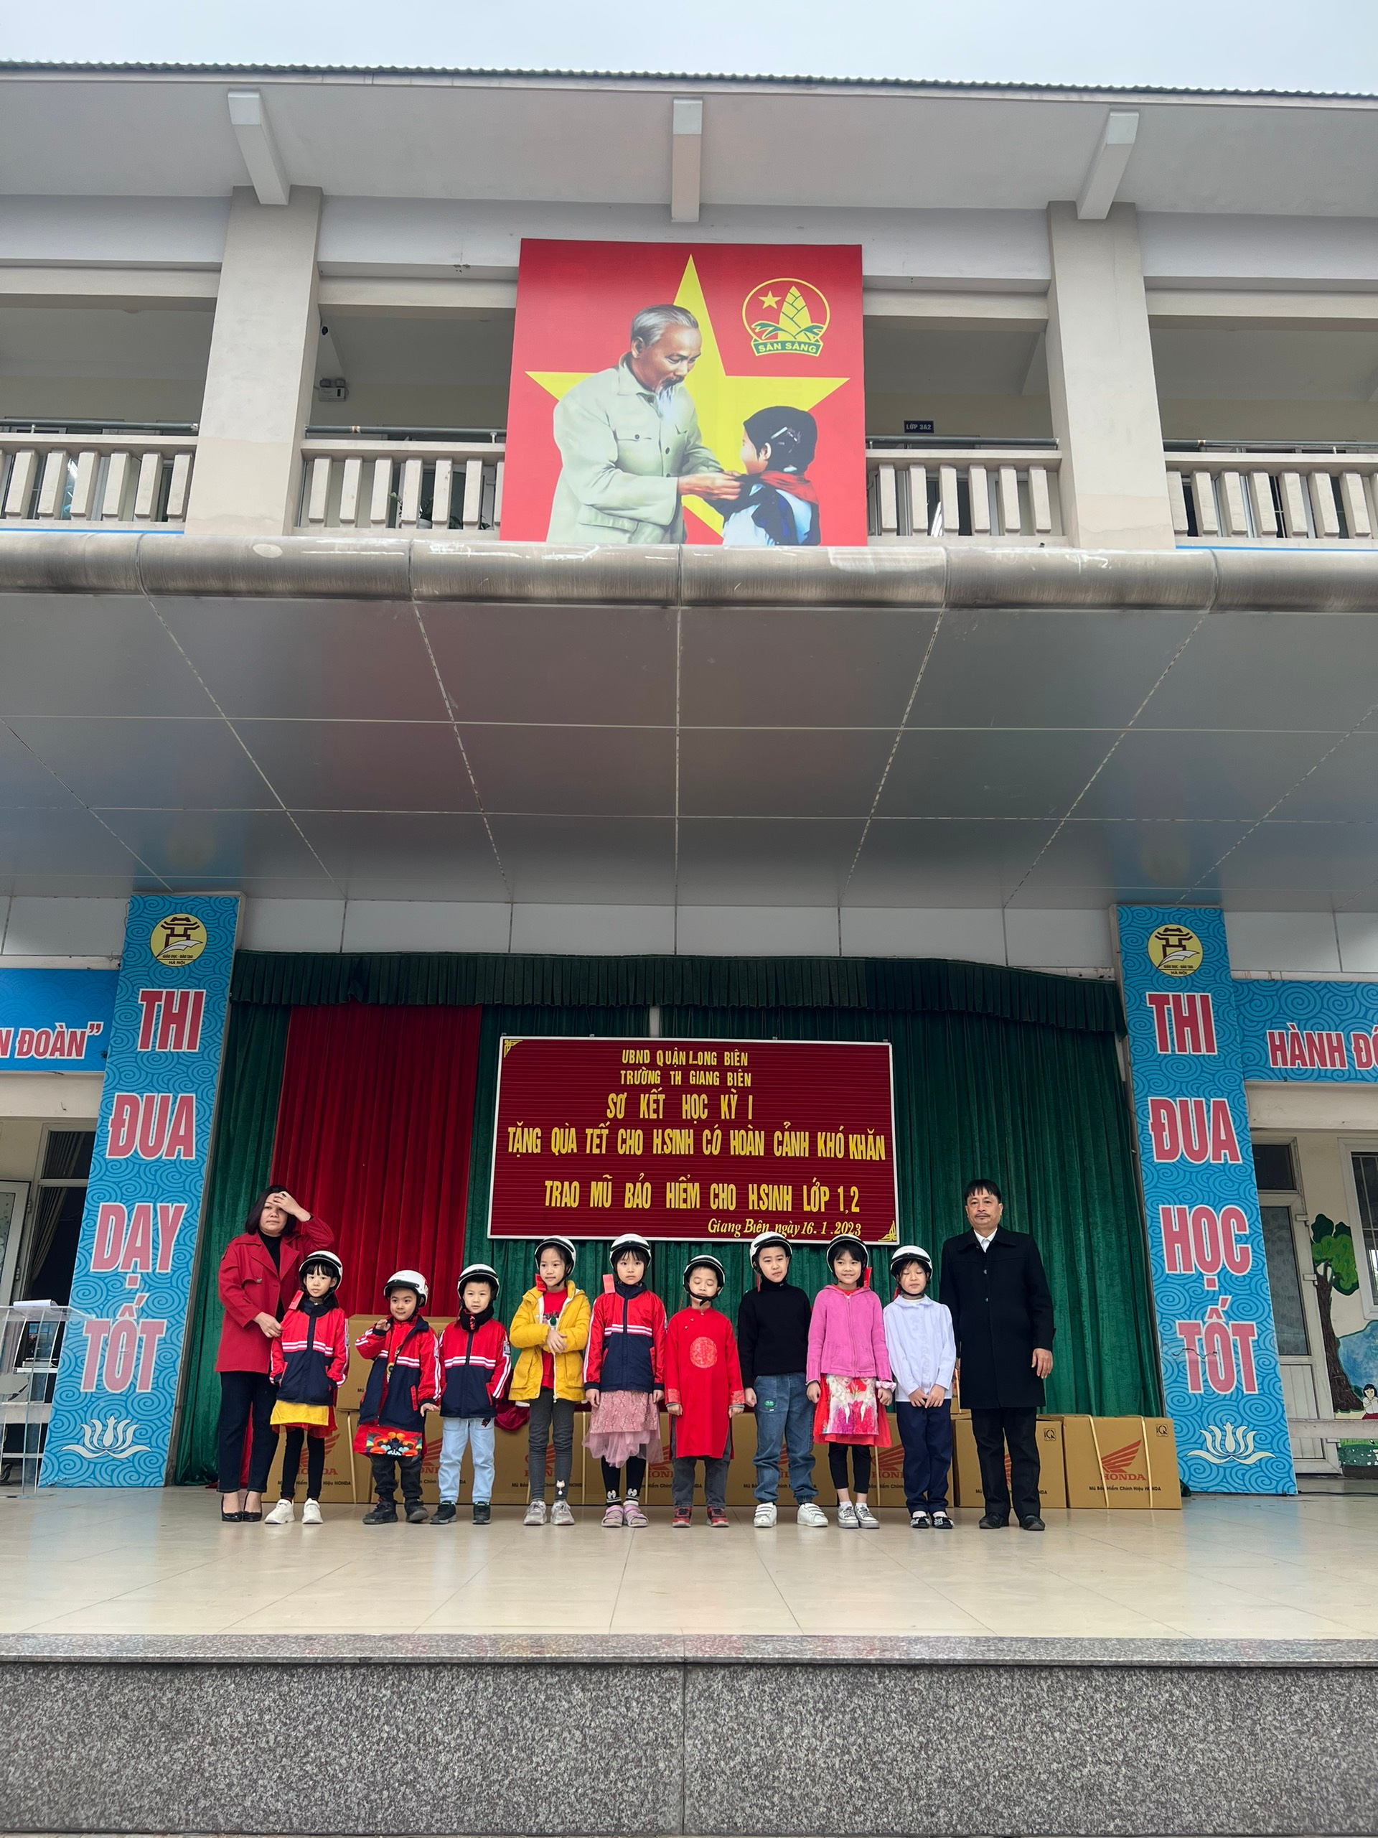

Slide 3
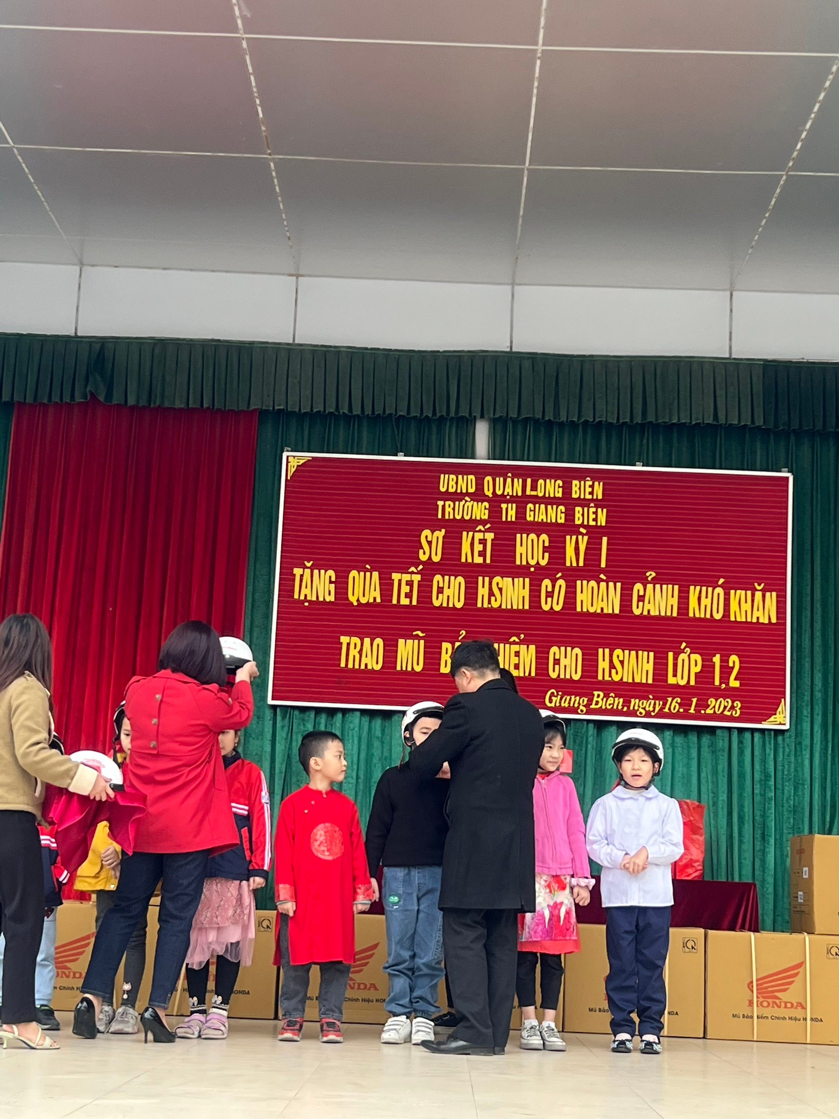

Slide 4
